Slide 1
EUROPA.-LA VUELTA AL MUNDO EN 885 JARDINES.-PORTUGAL.-Palacio do Marques de Pombal. Quinta dos azulejos. Quinta da Bacalhoa
Selección de textos y fotografías por
JOSE ELIAS BONELLS

Slide 2
Palacio do Marques de Pombal.-Oeiras Portugal.-
El Palacio del Marqués de Pombal, o Palacio del Conde de Oeiras es un solar típico del siglo XVIII que se encuentra en la parroquia de Oeiras y San Julián de la Barra .
Construido por el arquitecto húngaro Carlos Mardel en la segunda mitad del siglo XVIII, el palacio sirvió de residencia oficial de Sebastião José de Carvalho e Melo también conocido como Conde de Oeiras y Marqués de Pombal , de donde deriva el nombre del edificio .
El palacio y los jardines se caracterizan por tener poco frecuente y de gran belleza arquitectónica y los elementos artísticos (estuco, azulejos, estatuas, etc.).

Slide 3
La antigua casa de labranza se formó mediante la fusión de varias parejas y jueves; de pie cerca de Ribeira la losa donde se benefició de la tierra fértil. En su diseño inicial, la quinta se caracteriza por una estricta geometría con el fin de articular la parte recreativa (jardines y bosques) y aspectos rentables (propiedad de la tierra).
Este jueves se ha vinculado a la Quinta de Cima y Quinta Grande por un eje designado céntrica calle o avenida de laureles.
En la Quinta de Cima, se encuentra en la Cámara de la Pesca y la Cascada Taveira (o Gigantes). Esta propiedad realizaba la producción de gusanos de seda de seda.

Slide 4
En la actualidad el palacio está situado en el centro de la ciudad , y viéndolo se puede tener una idea de la inmensa riqueza de Sebastião José de Carvalho e Melo , porque es de un buen tamaño, la construcción palaciega , adornado palacio como real . Ahora es uno de los mejores ejemplos de la casa señorial portuguesa del siglo XVIII, siguiendo el estilo barroco y rococó .
El palacio está situado en lo que fue una vez una gran quinta mansión.
Más allá del palacio , permanecer dentro de los magníficos jardines, inspiraciones fantasiosas que sólo podía venir de un genio como Carvalho e Melo.

Slide 5
El tercer quinto autodenominado "Quinta do Marco", dejando en la actualidad sólo un edificio. Consistió en tierras de labranza con viñedos, olivares y árboles frutales.
En la segunda mitad del siglo XX, la propiedad fue vendida y dividida, y la Quinta de Baixo sido adquirida por Calouste Gulbenkian y Quinta de Cima fue comprado por el Estado y dado paso a la Estación Agronómica Nacional .
Todo el palacio, los jardines, la Casa de la Pesca y de la cascada se clasifican actualmente como Monumento Nacional.

Slide 6
Los jardines
Símbolo de su profunda cultura , una típica europea de Luces , marca los jardines conserva de arquitectura rara belleza y simple como Cascade Poetas gruta o Noble.
Esta es arquitectónicamente muy importante en Portugal debido a su apariencia gruta , adornada con bustos de los cuatro poetas preferidos a Pombal , incluyendo Camões , y Virgilio .
También en los jardines hay estatuas, cascadas, y también adornan el espacio para albergar Pesca y viejos molinos de vino y aceite de oliva .
En el siglo XVIII , era común el mantenimiento de parques para el ocio y el cultivo.

Slide 7
Fue en los jardines que rodean el palacio se celebraron eventos culturales: teatro, ballet, música, etc. que todavía lo hacen en la actualidad, especialmente en el verano.
La pertenencia a la finca y justo al lado de la entrada del palacio, se encuentra la capilla señorial. También diseñada por el arquitecto Carlos Mardel fue dedicada a Nuestra Señora de la Misericordia y se terminó en 1762.
Cabe destacar que el estuco italiano John Grossi, tres altares con pinturas de André Gonçalves y la representación de la vida de la Virgen .
Erigido en la segunda mitad del siglo XVIII , el palacio durante los veranos de 1775 y 1776 fue la residencia de verano del rey D. José I y su familia, incluyendo a su esposa, la famosa.

Slide 8
El Palacio del Conde de Oeiras es, sin duda, un hito de la ciudad de Oeiras y uno de los espacios más hermosos de Portugal , imponente con sus largas escaleras de piedra, curvas y su estilo austero barroco .

Slide 9
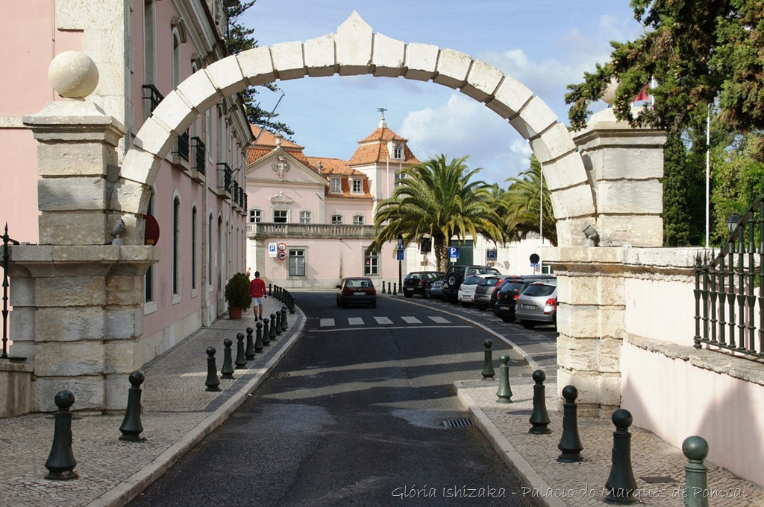
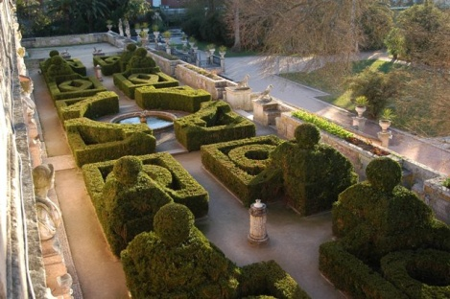
Notes:
Palacio do Marques de Pombal.-Oeiras Portugal.-

Slide 10
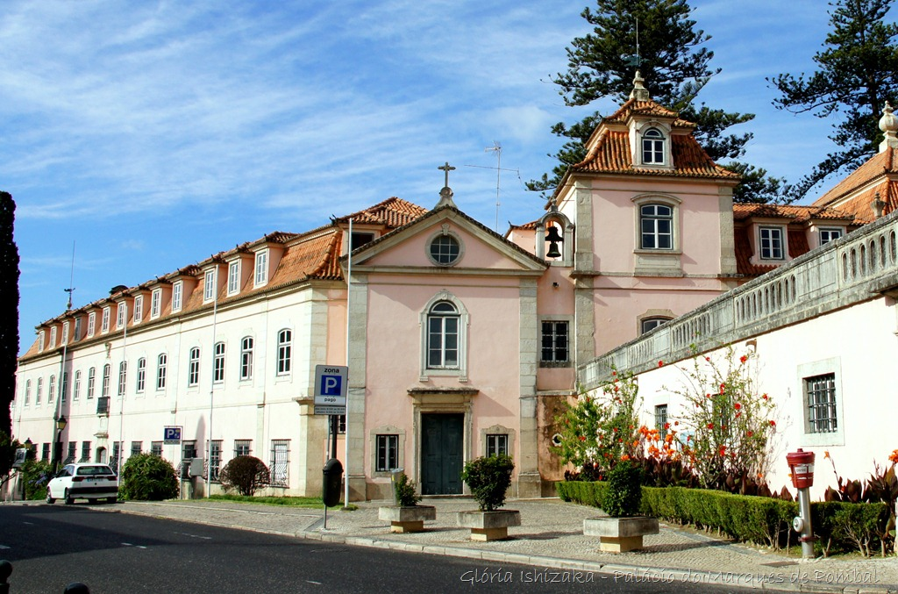
Notes:
Palacio do Marques de Pombal.-Oeiras Portugal.-

Slide 11
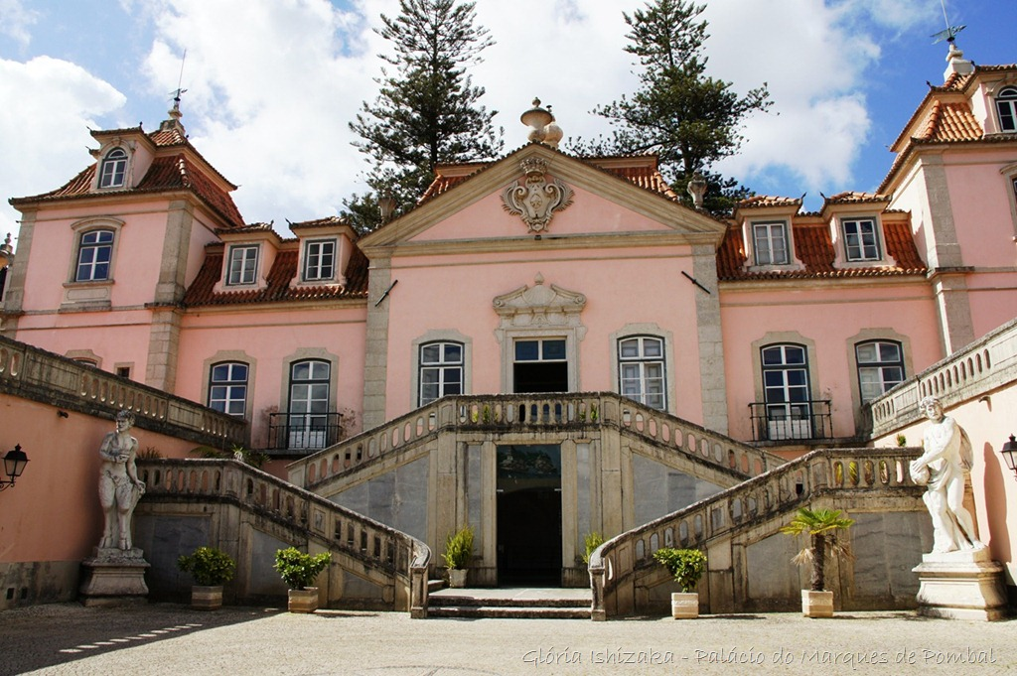
Notes:
Palacio do Marques de Pombal.-Oeiras Portugal.-

Slide 12
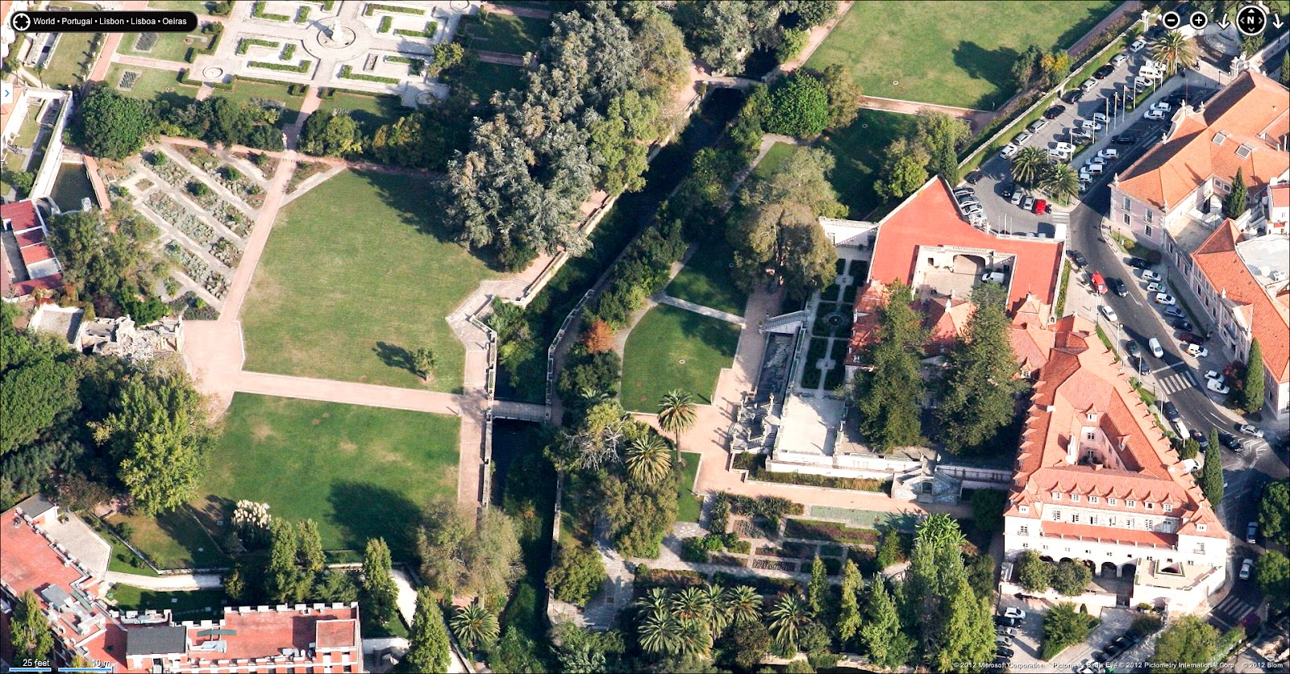
Notes:
Palacio do Marques de Pombal.-Oeiras Portugal.-

Slide 13
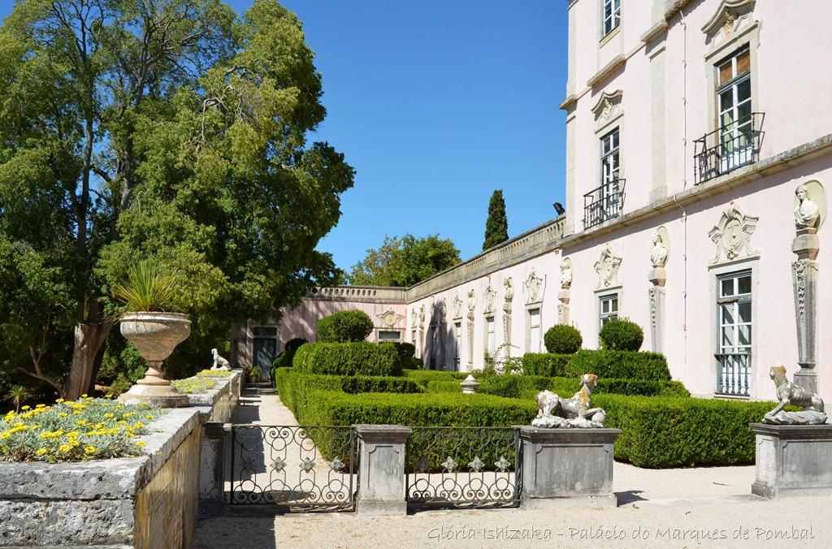
Notes:
Palacio do Marques de Pombal.-Oeiras Portugal.-

Slide 14
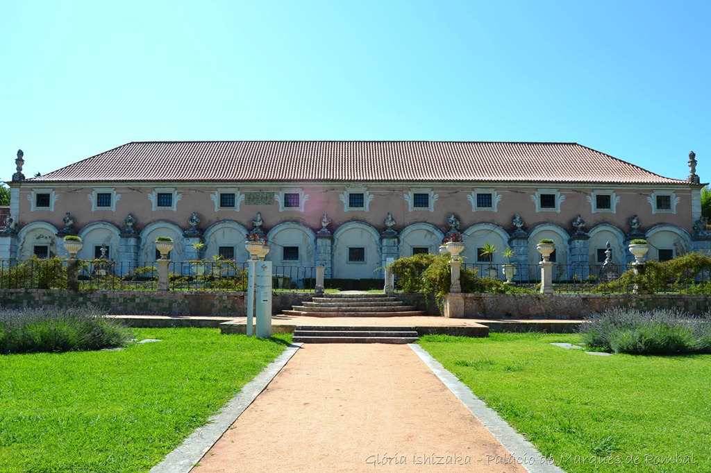
Notes:
Palacio do Marques de Pombal.-Oeiras Portugal.-

Slide 15
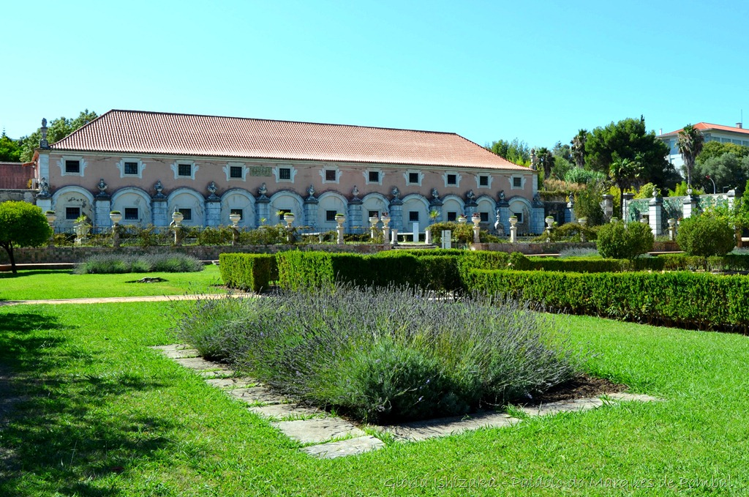
Notes:
Palacio do Marques de Pombal.-Oeiras Portugal.-

Slide 16
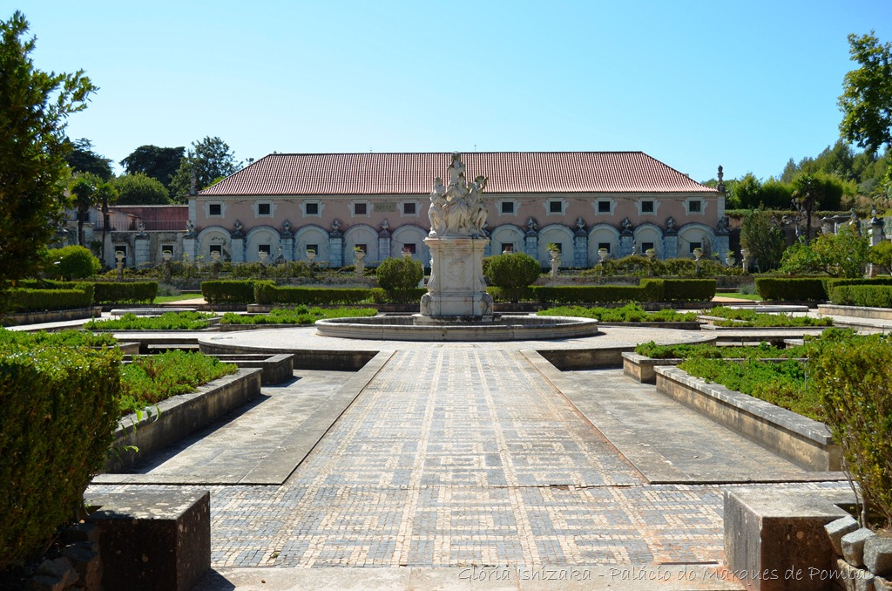
Notes:
Palacio do Marques de Pombal.-Oeiras Portugal.-

Slide 17
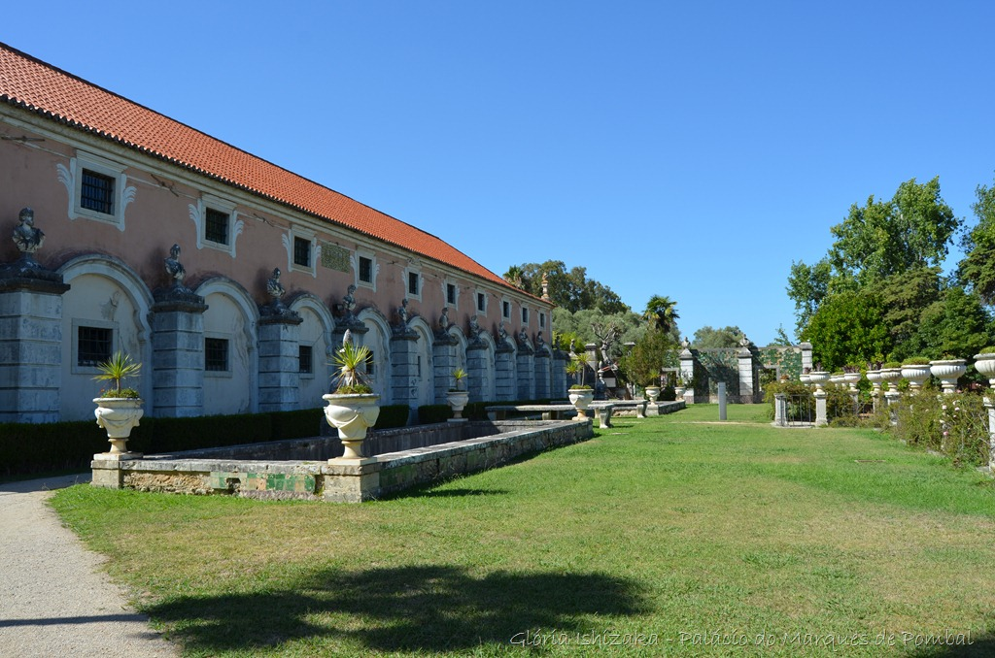
Notes:
Palacio do Marques de Pombal.-Oeiras Portugal.-

Slide 18
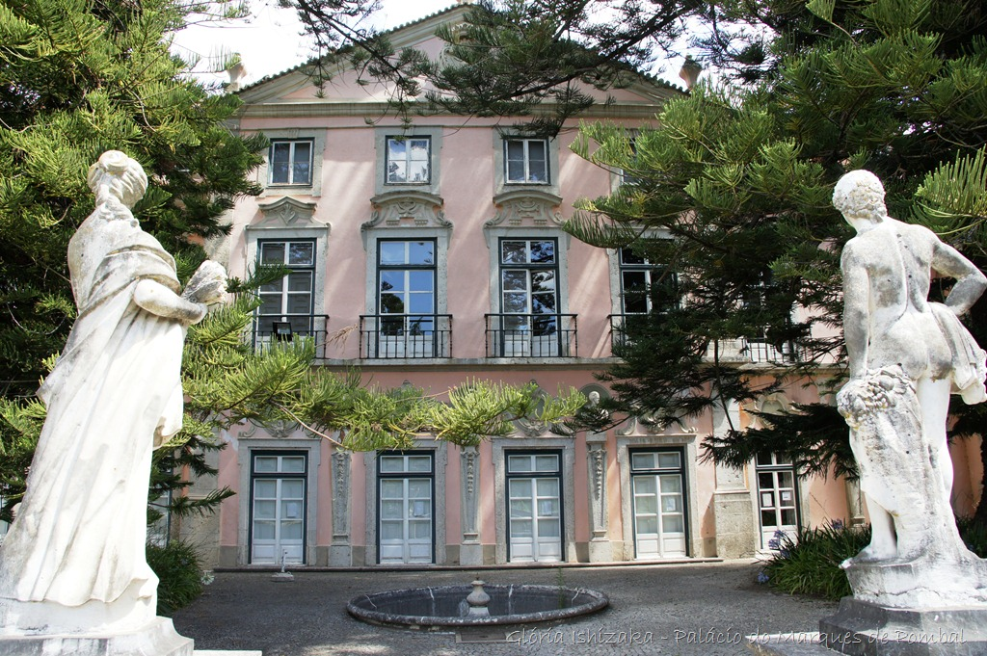
Notes:
Palacio do Marques de Pombal.-Oeiras Portugal.-

Slide 19
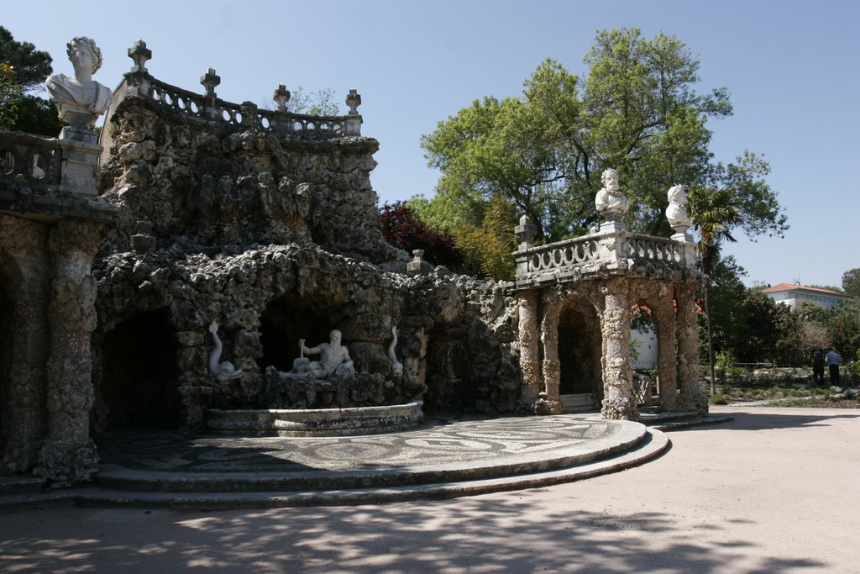
Notes:
Palacio do Marques de Pombal.-Oeiras Portugal.-

Slide 20
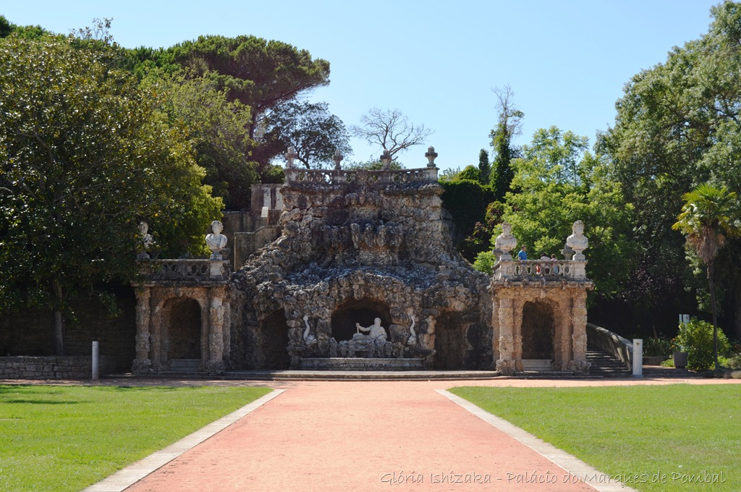
Notes:
Palacio do Marques de Pombal.-Oeiras Portugal.-

Slide 21
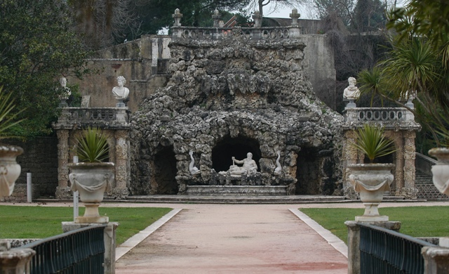
Notes:
Palacio do Marques de Pombal.-Oeiras Portugal.-

Slide 22
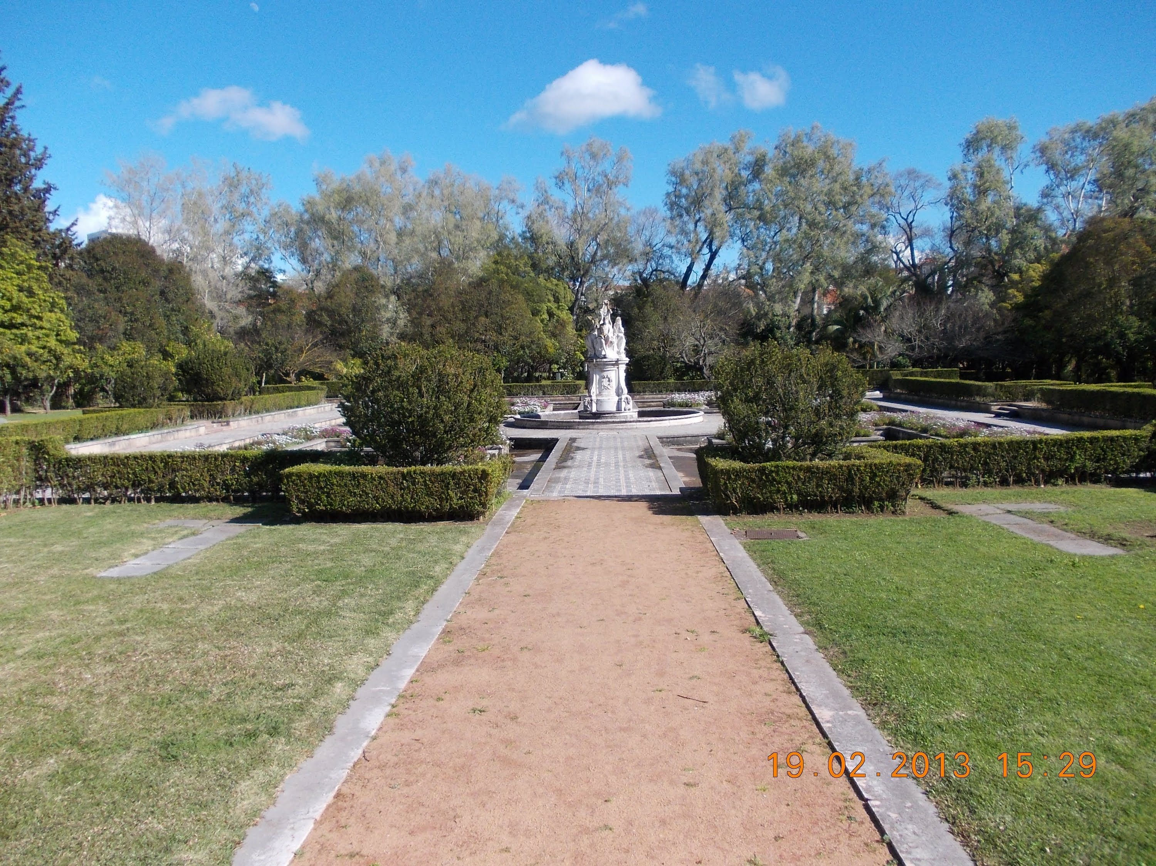
Notes:
Palacio do Marques de Pombal.-Oeiras Portugal.-

Slide 23
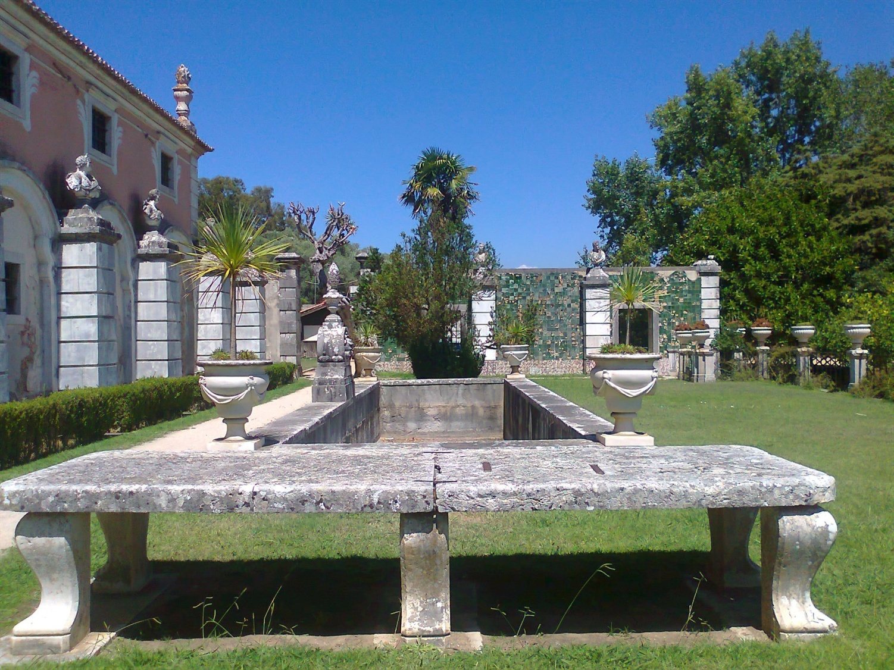
Notes:
Palacio do Marques de Pombal.-Oeiras Portugal.-

Slide 24
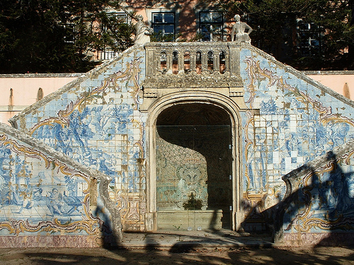
Notes:
Palacio do Marques de Pombal.-Oeiras Portugal.-

Slide 25
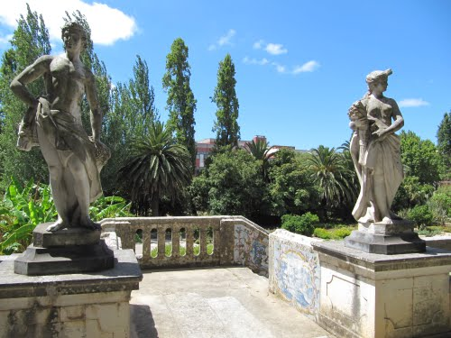
Notes:
Palacio do Marques de Pombal.-Oeiras Portugal.-

Slide 26
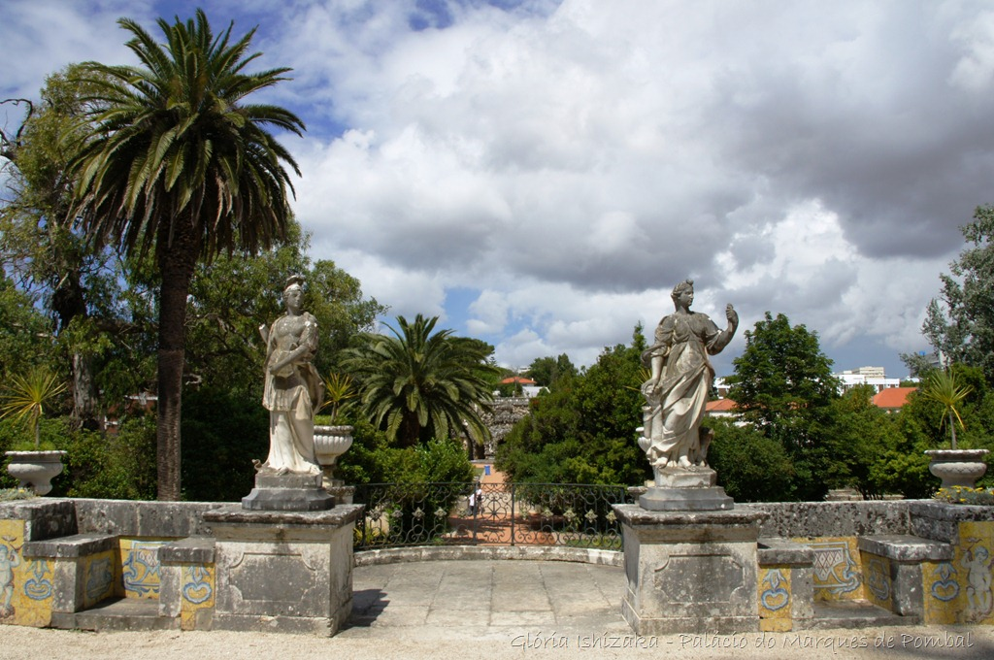
Notes:
Palacio do Marques de Pombal.-Oeiras Portugal.-

Slide 27
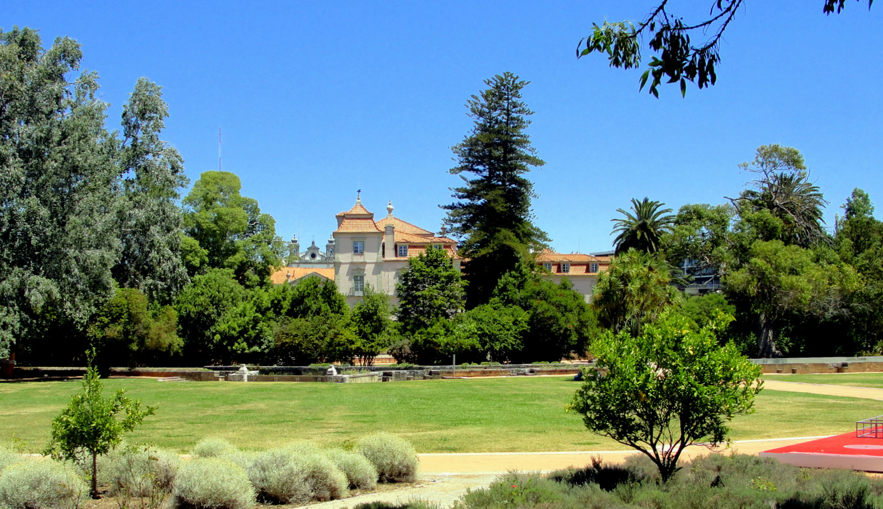
Notes:
Palacio do Marques de Pombal.-Oeiras Portugal.-

Slide 28
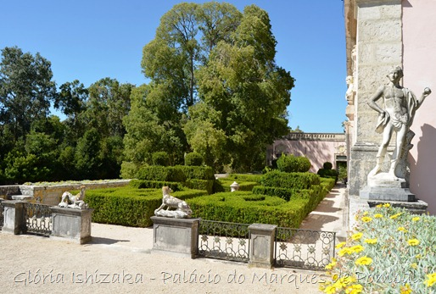
Notes:
Palacio do Marques de Pombal.-Oeiras Portugal.-

Slide 29
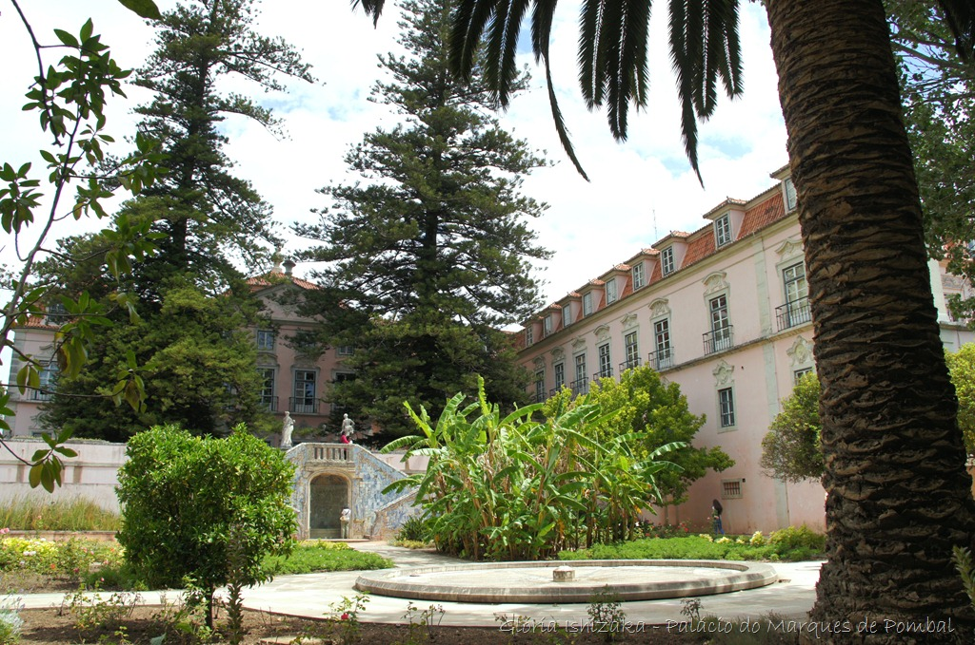
Notes:
Palacio do Marques de Pombal.-Oeiras Portugal.-

Slide 30
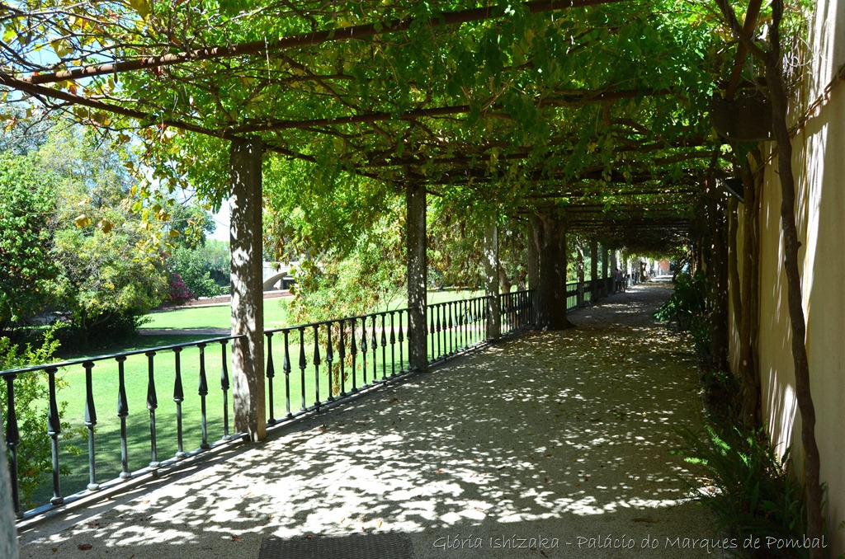
Notes:
Palacio do Marques de Pombal.-Oeiras Portugal.-

Slide 31
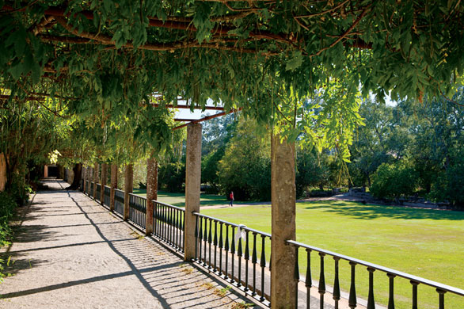
Notes:
Palacio do Marques de Pombal.-Oeiras Portugal.-

Slide 32
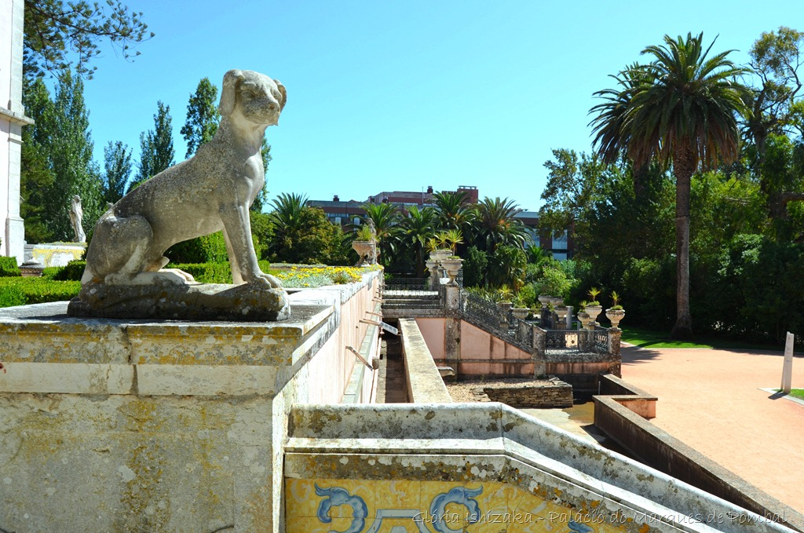
Notes:
Palacio do Marques de Pombal.-Oeiras Portugal.-

Slide 33
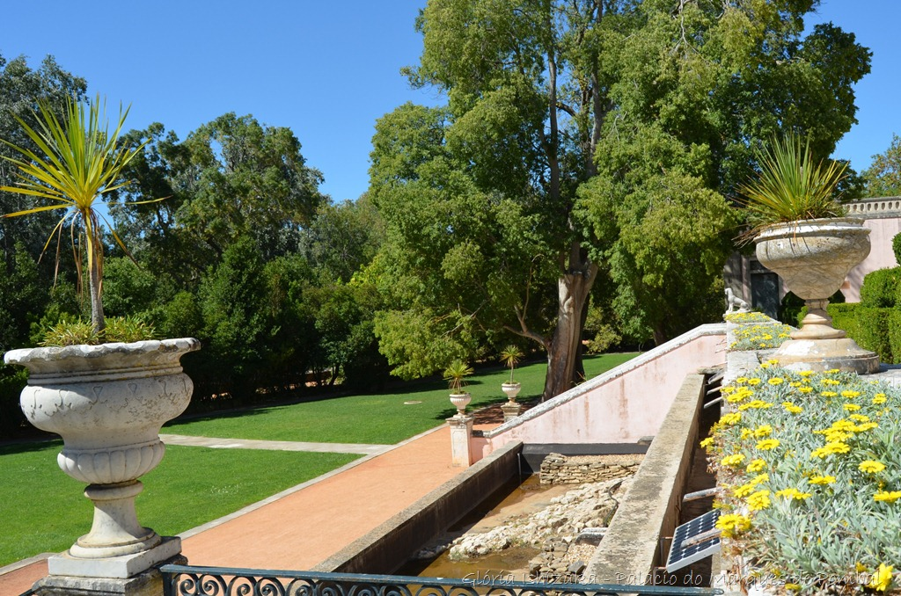
Notes:
Palacio do Marques de Pombal.-Oeiras Portugal.-

Slide 34
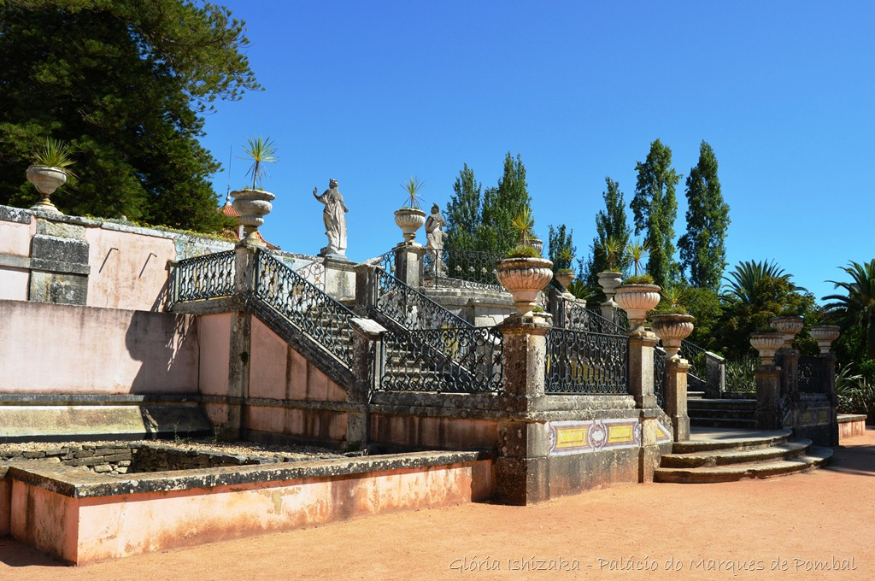
Notes:
Palacio do Marques de Pombal.-Oeiras Portugal.-

Slide 35
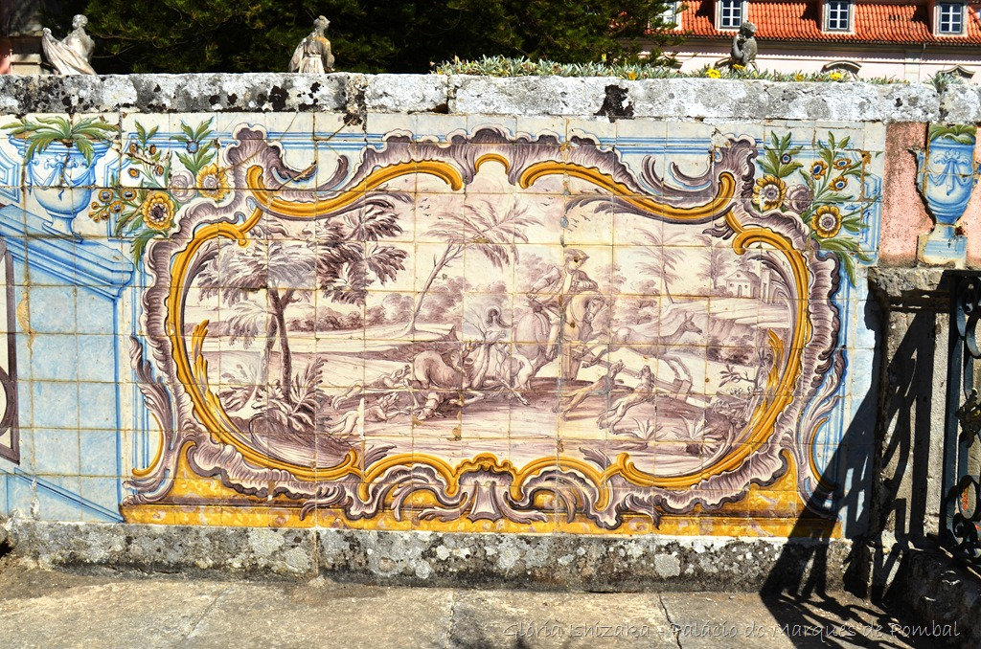
Notes:
Palacio do Marques de Pombal.-Oeiras Portugal.-

Slide 36
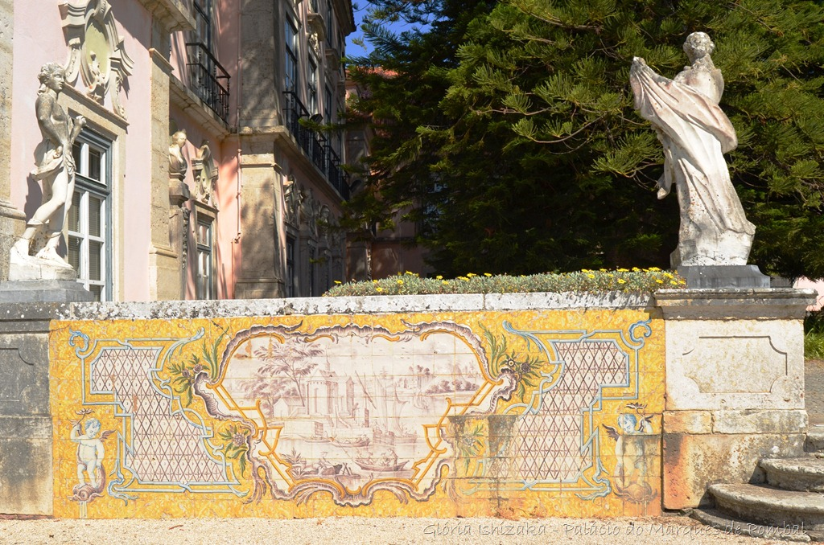
Notes:
Palacio do Marques de Pombal.-Oeiras Portugal.-

Slide 37
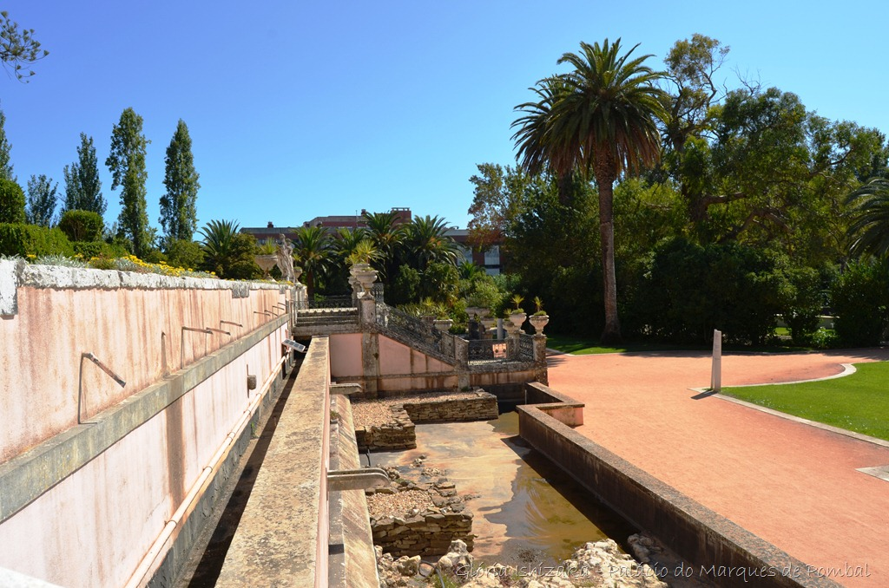
Notes:
Palacio do Marques de Pombal.-Oeiras Portugal.-

Slide 38
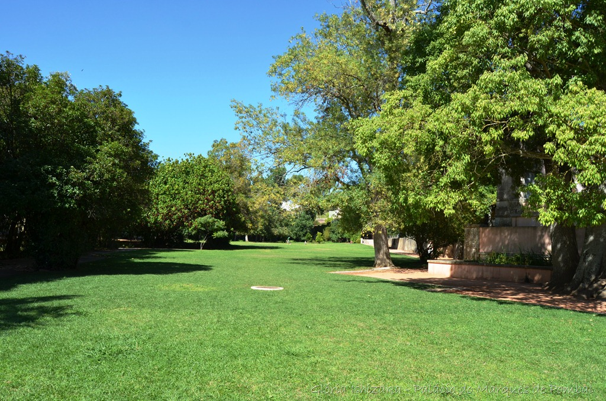
Notes:
Palacio do Marques de Pombal.-Oeiras Portugal.-

Slide 39
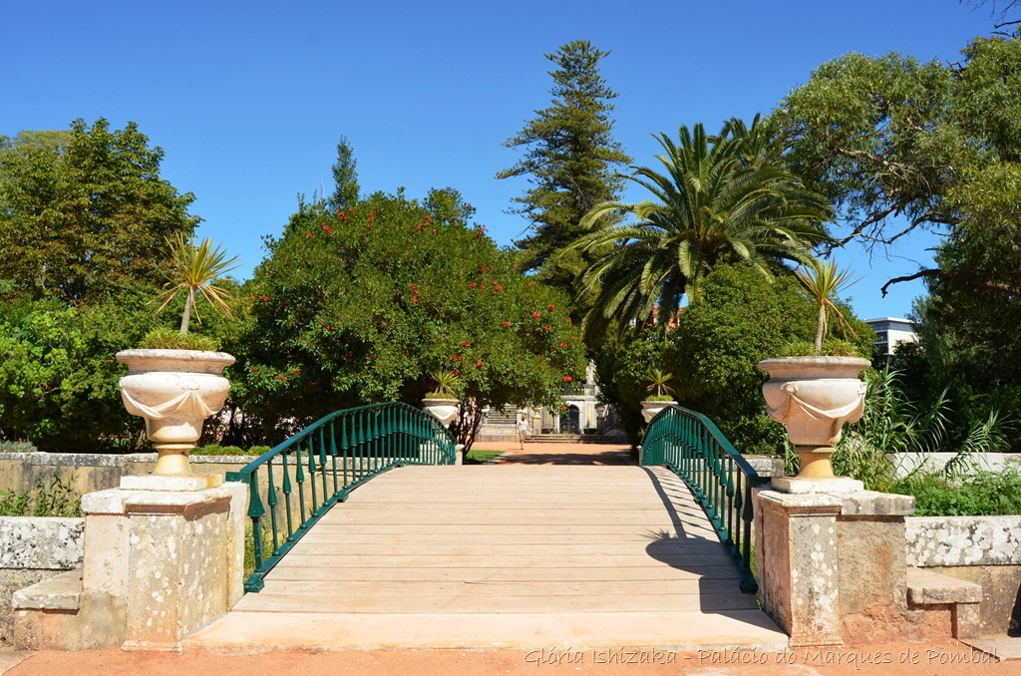
Notes:
Palacio do Marques de Pombal.-Oeiras Portugal.-

Slide 40
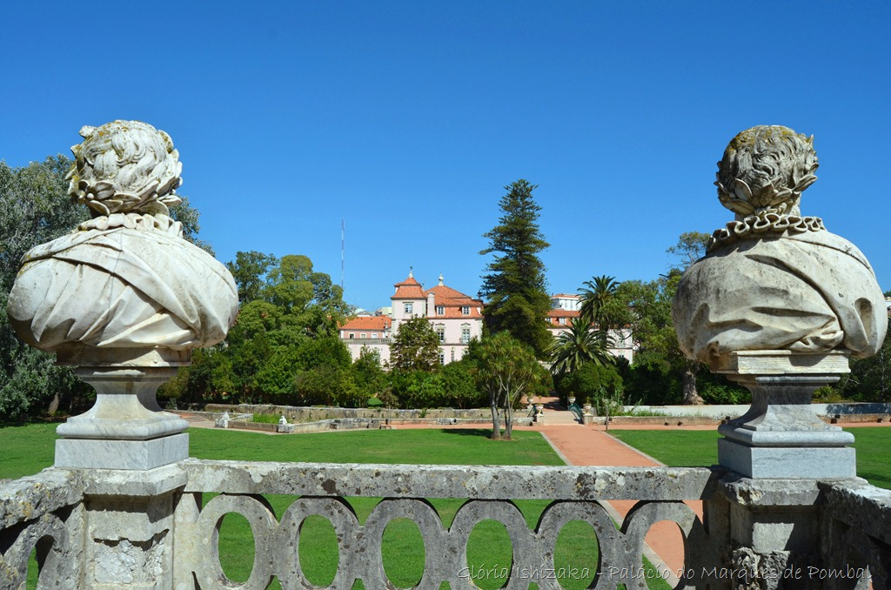
Notes:
Palacio do Marques de Pombal.-Oeiras Portugal.-

Slide 41
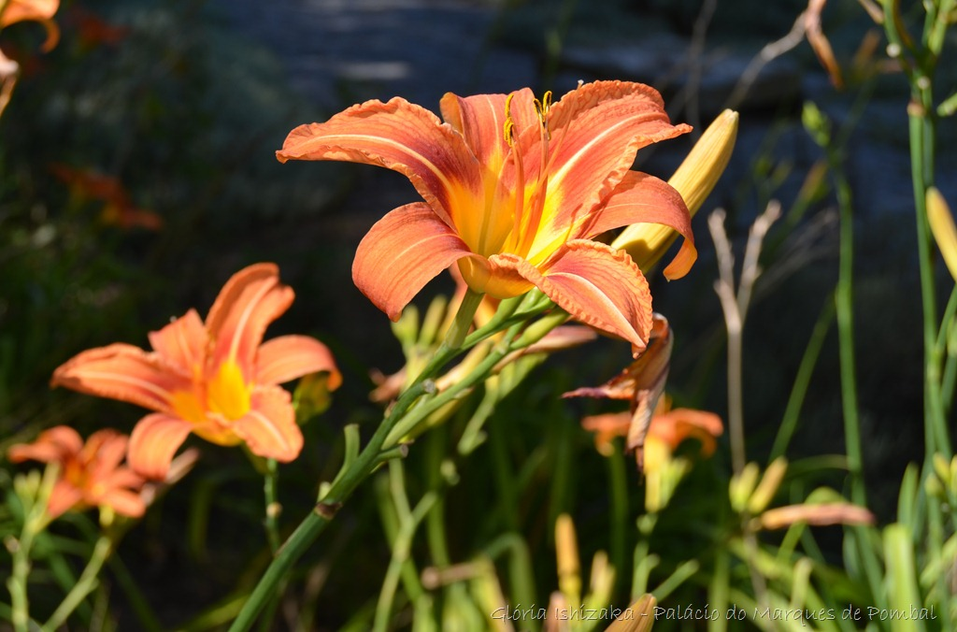
Notes:
Palacio do Marques de Pombal.-Oeiras Portugal.-Hemerocallys

Slide 42
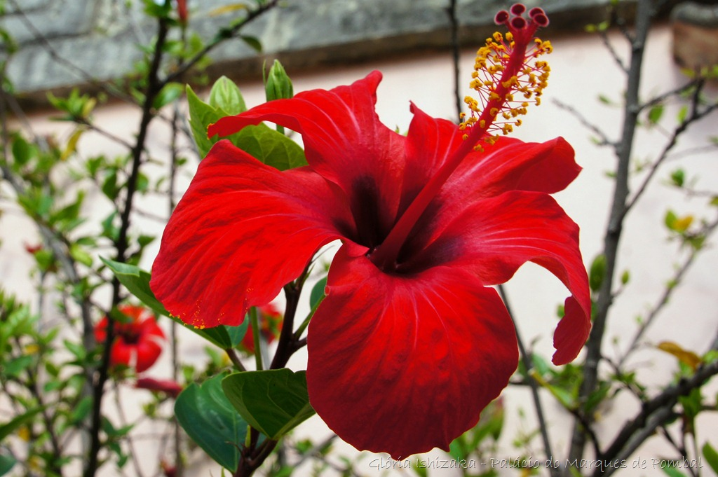
Notes:
Palacio do Marques de Pombal.-Oeiras Portugal.-Hibiscus rosa sinensis

Slide 43
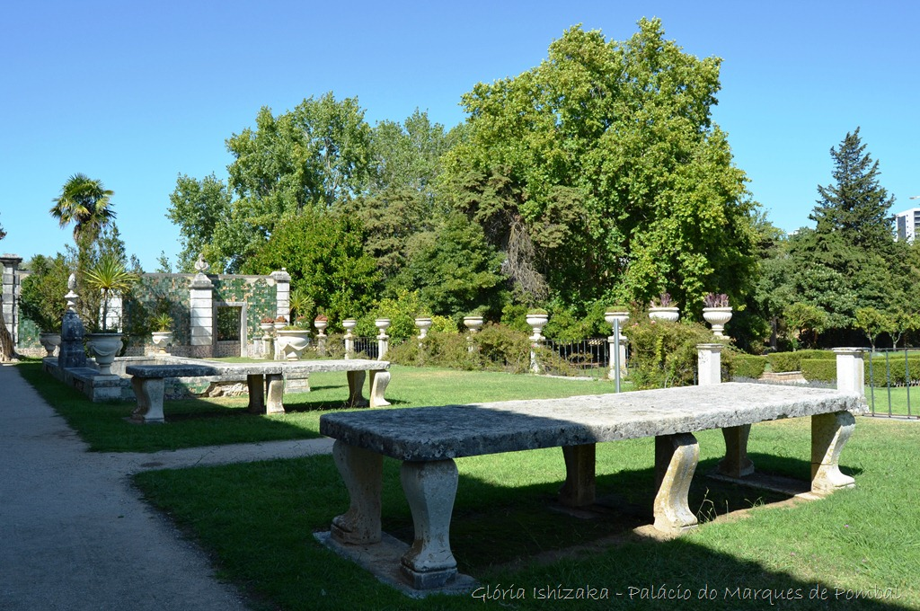
Notes:
Palacio do Marques de Pombal.-Oeiras Portugal.-

Slide 44
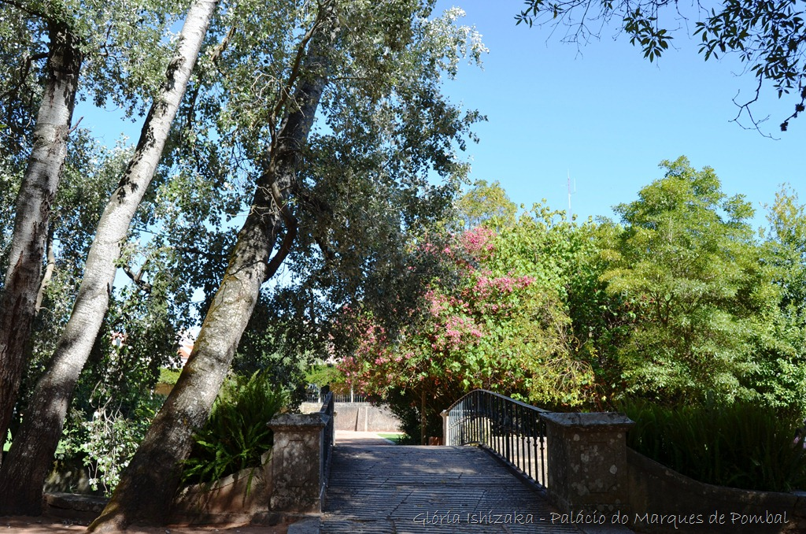
Notes:
Palacio do Marques de Pombal.-Oeiras Portugal.-

Slide 45
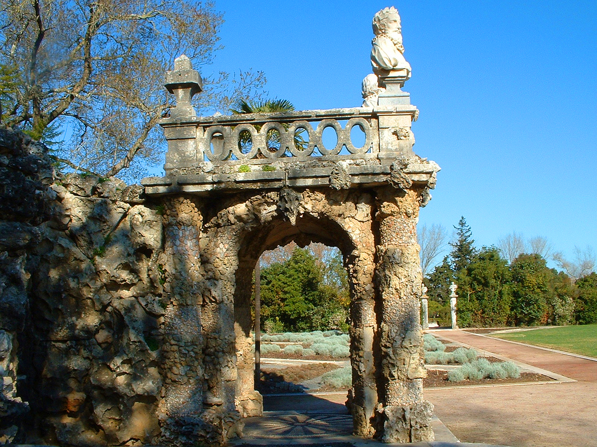
Notes:
Palacio do Marques de Pombal.-Oeiras Portugal.-

Slide 46
Quinta dos azulejos.-Lisboa
Este ejemplo único de un jardín típico del siglo XVIII es representativo de un espacio-cripto magia. Su valor resulta del tratamiento decorativo refinado y también de su concepción arquitectónica.
Quinta dos Azulejos construido probablemente a principios del siglo. XVII, fue reconstruida en el siglo. Siglo XVIII y ha sido objeto de cambios. XIX. Clasificada como un interés público en sí, debido principalmente a la importante colección de azulejos que contiene, es una recreación de las antiguas fincas que forman parte del Palacio de Lumiar

Slide 47
El quinto palacio, construido en la primera mitad del siglo.
Regalos XVIII forradas con azulejos del siglo fachada. XIX y un programa de arquitectura muy simple, lo que contrasta con la riqueza de su patrimonio de azulejos, que data de la primera mitad del siglo XVIII, procedente de la Fábrica de ratón, que muestra escenas de caza, los partidos, motivos religiosos y escenas de interior y el cortejo , las notas que se pueden ver en galerías y los respaldos de los asientos en alegretes, molduras, columnas, capiteles y medallones pérgola existente en el jardín.
En esto radica el Colegio Manuel Bernardes instalado actualmente .

Slide 48
Azulejos que decoran no sólo los edificios representativos, tales como iglesias, monasterios y palacios, sino también las fachadas de las casas comunes, estaciones de ferrocarril, los bancos del parque, señales de tráfico, mercado y salas de deporte, pubs y tiendas.
El arte azulejos más espectacular en la capital Lisboa, el Palacio dos Marqueses de Fronteira, el único jardín barroco Quinta dos Azulejos, que ahora se utiliza como un patio de la escuela, y el Palacio Belmonte en el histórico de Alfama de Lisboa, en la parte de Wim Wenders de "Lisboa Story "ha dado la vuelta y ahora se utiliza como un exclusivo hotel.

Slide 49
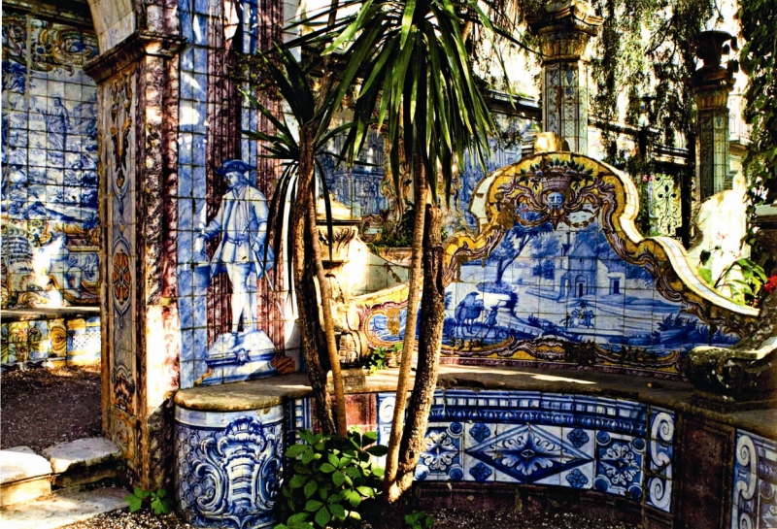
Notes:
Quinta dos azulejos.-Lisboa

Slide 50
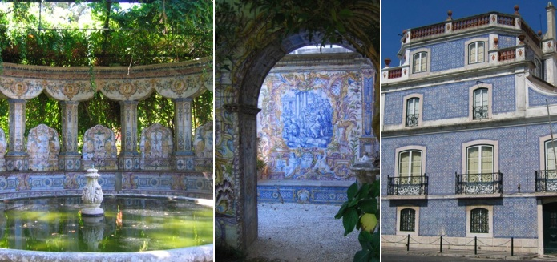
Notes:
Quinta-dos-azulejos.-Lisboa

Slide 51
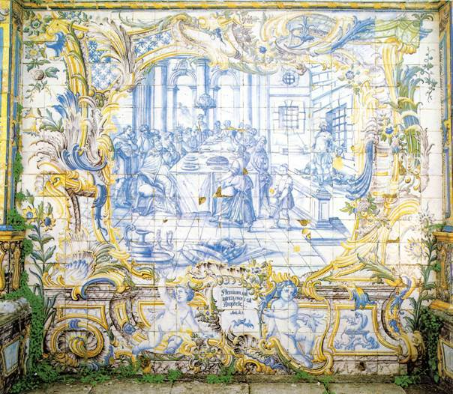
Notes:
Quinta dos azulejos.-Lisboa

Slide 52
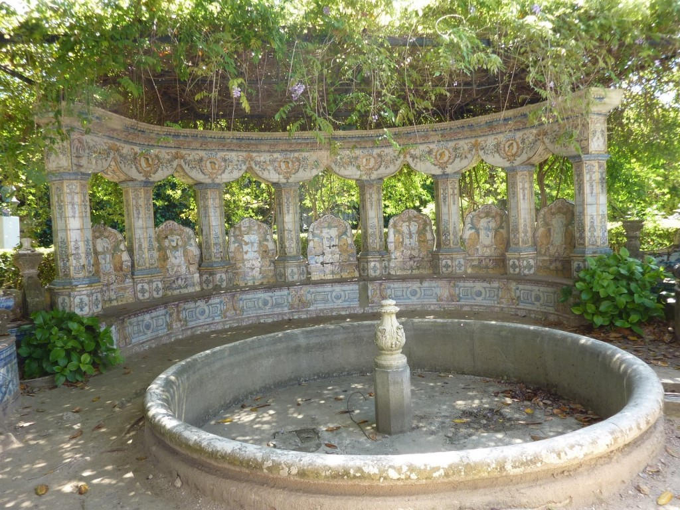
Notes:
Quinta dos azulejos.-Lisboa

Slide 53
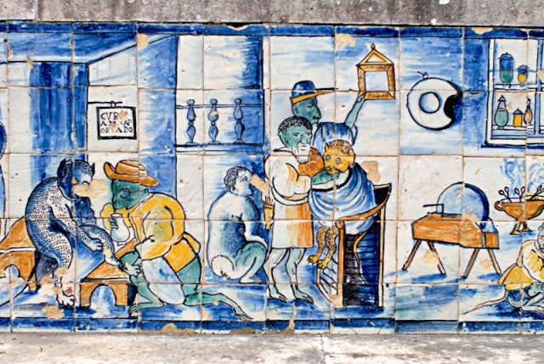
Notes:
Quinta dos azulejos.-Lisboa

Slide 54
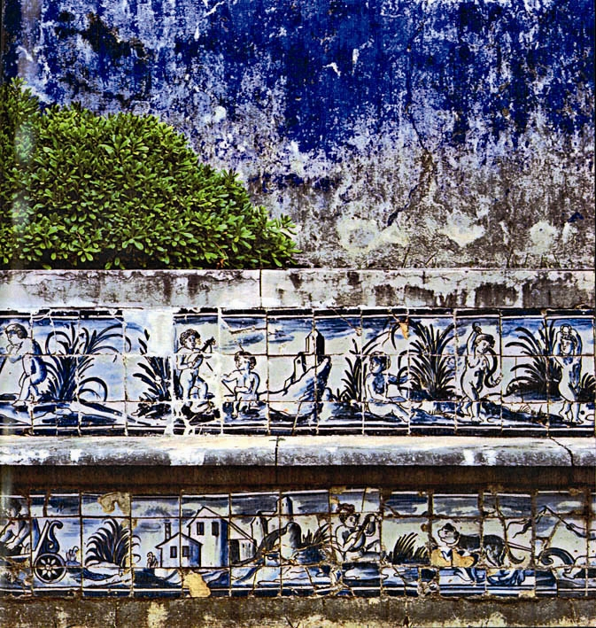
Notes:
Quinta dos azulejos.-Lisboa

Slide 55
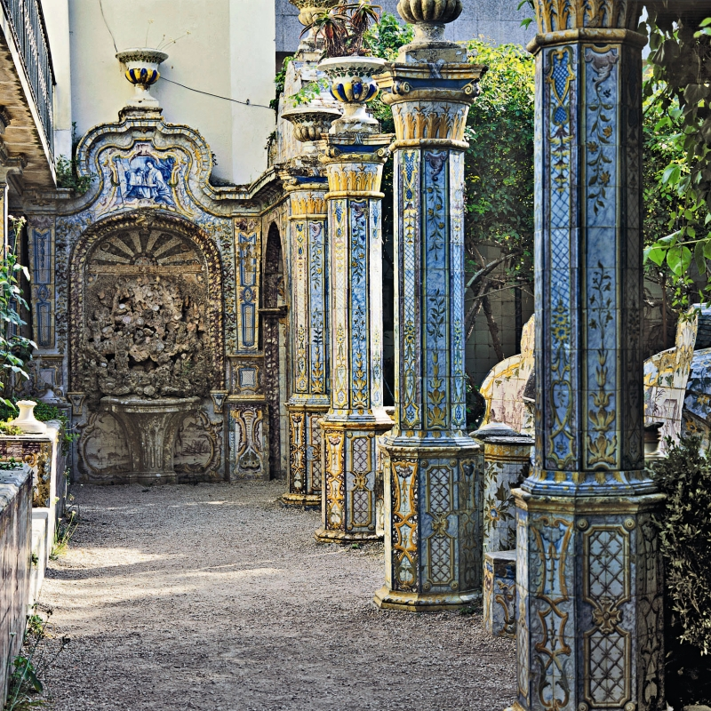
Notes:
Quinta dos azulejos.-Lisboa

Slide 56
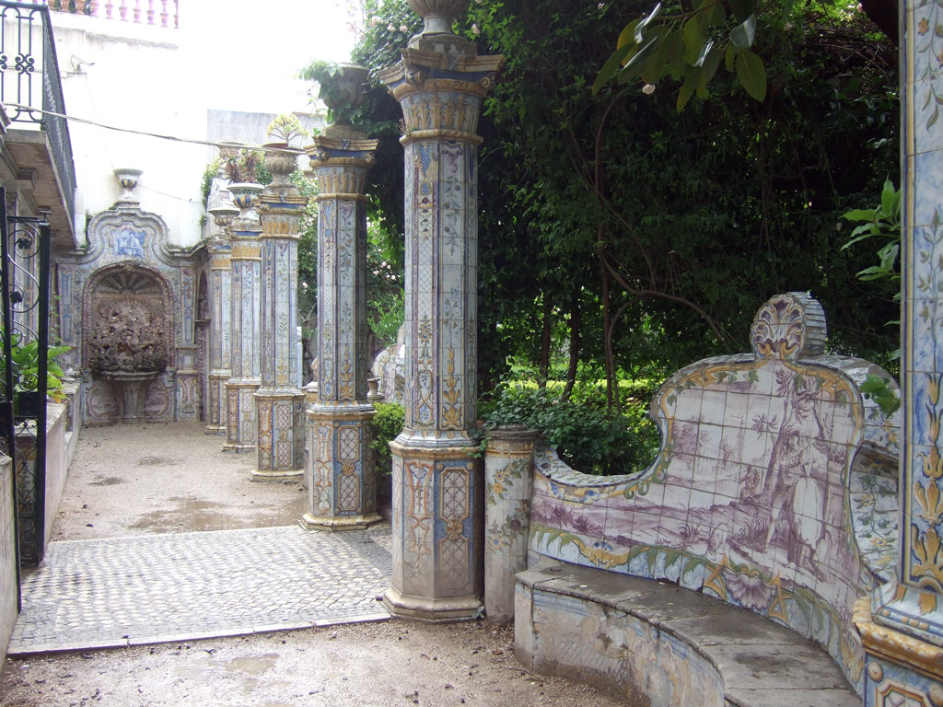
Notes:
Quinta dos azulejos.-Lisboa

Slide 57
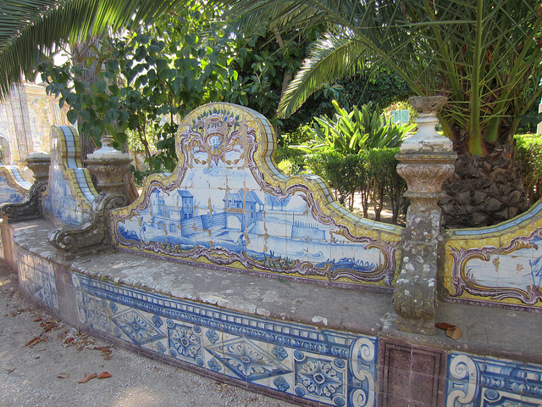
Notes:
Quinta dos azulejos.-Lisboa

Slide 58
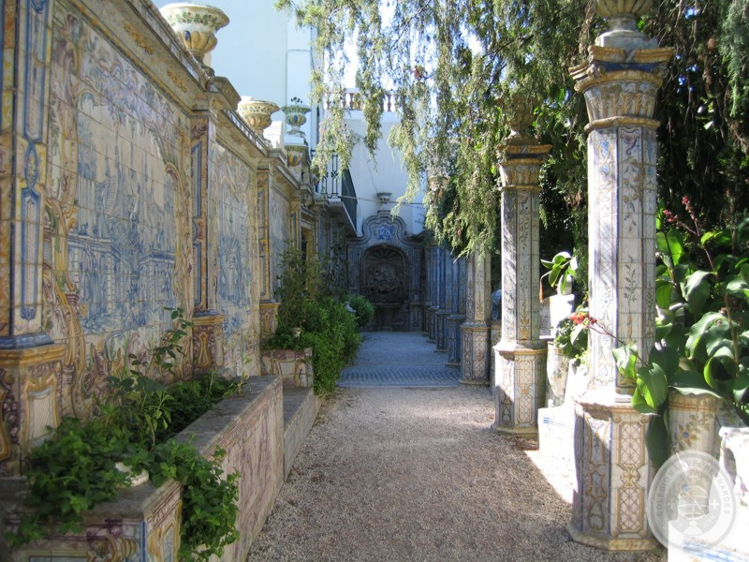
Notes:
Quinta dos azulejos.-Lisboa

Slide 59
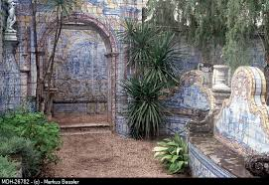
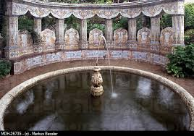


Notes:
Quinta dos azulejos.-Lisboa

Slide 60

Notes:
Quinta dos azulejos.-Lisboa

Slide 61
Quinta da Bacalhoa
La Quinta da Bacalhoa es una antigua propiedad de la Casa Real portuguesa . La granja del famoso Palacio de Bacalhoa - también conocido como el Palacio de Albuquerques - radica en Azeitão , más precisamente en la pequeña aldea de Vila Fresca de Azeitão.
Se considera la más hermosa finca en la primera mitad del siglo XVI, todavía existe en Portugal .
En el siglo XV perteneció, como el quinto receso, el Infante Juan de Portugal , hijo del rey D. I Juan

Slide 62
Él heredó su hija-D. Brites , esposa del segundo duque de Viseu y la madre del rey D. Manuel I . Incluso existente edificios, paredes con torretas bóvedas cuñas y también el gran tanque fueron enviados a construir como mejoras por Brites.
La finca sería vendida en 1528 a D. Brás de Albuquerque , el hijo mayor de D. Afonso de Albuquerque .
El nuevo propietario ha enriquecido a los edificios con hermosos azulejos , construyó una "casa de placer" armoniosa cerca del tanque, y dos pabellones robustas, junto con las paredes laterales.
A finales del siglo XVI , esta finca fue parte de la primogenitura pertenece a D. Jerónimo Teles Barreto - descendiente de Alfonso de Albuquerque .

Slide 63
Este mayorazgo - que fue incluido en la Quinta da Bacalhoa - sería heredado por su hermana, D. María Mendonça de Albuquerque , casada con D. Manuel Jerónimo - la Casa de la Atalaya - conocido por el apodo de "Bacalao".
Es muy probable que el nombre "Bacalhoa ', por lo que llegó a ser conocida la antigua masía Vila Fresca de Azeitão , se originó en el hecho de que la esposa del rey Manuel Jerónimo también se asignará el mismo sarcástico.
Esta granja se consagró entre los tesoros artísticos de Portugal .

Slide 64

Notes:
Quinta da Bacalhoa

Slide 65

Notes:
Quinta da Bacalhoa

Slide 66

Notes:
Quinta da Bacalhoa

Slide 67

Notes:
Quinta da Bacalhoa

Slide 68

Notes:
Quinta da Bacalhoa

Slide 69

Notes:
Quinta da Bacalhoa

Slide 70

Notes:
Quinta da Bacalhoa

Slide 71

Notes:
Quinta da Bacalhoa

Slide 72

Notes:
Quinta da Bacalhoa

Slide 73

Notes:
Quinta da Bacalhoa

Slide 74

Notes:
Quinta da Bacalhoa

Slide 75

Notes:
Quinta da Bacalhoa

Slide 76

Notes:
Quinta da Bacalhoa

Slide 77

Notes:
Quinta da Bacalhoa

Slide 78

Notes:
Quinta da Bacalhoa

Slide 79

Notes:
Quinta da Bacalhoa

Slide 80

Notes:
Quinta da Bacalhoa

Slide 81

Notes:
Quinta da Bacalhoa

Slide 82

Notes:
Quinta da Bacalhoa

Slide 83

Notes:
Quinta da Bacalhoa

Slide 84

Notes:
Quinta da Bacalhoa

Slide 85

Notes:
Quinta da Bacalhoa

Slide 86

Notes:
Quinta da Bacalhoa

Slide 87

Notes:
Quinta da Bacalhoa

Slide 88

Notes:
Quinta da Bacalhoa

Slide 89

Notes:
Quinta da Bacalhoa

Slide 90

Notes:
Quinta da Bacalhoa

Slide 91

Notes:
Quinta da Bacalhoa

Slide 92



Slide 93

Notes:
Quinta da Bacalhoa

Slide 94

Notes:
Quinta da Bacalhoa

Slide 95

Notes:
Quinta da Bacalhoa

Slide 96

Notes:
Quinta da Bacalhoa

Slide 97

Notes:
Quinta da Bacalhoa

Slide 98

Notes:
Quinta da Bacalhoa

Slide 99

Notes:
Quinta da Bacalhoa

Slide 100

Notes:
Quinta da Bacalhoa

Slide 101

Notes:
Quinta da Bacalhoa

Slide 102

Notes:
Quinta da Bacalhoa

Slide 103

Notes:
Quinta da Bacalhoa

Slide 104

Notes:
Quinta da Bacalhoa

Slide 105

Notes:
Quinta da Bacalhoa

Slide 106

Notes:
Quinta da Bacalhoa

Slide 107

Notes:
Quinta da Bacalhoa

Slide 108

Notes:
Quinta da Bacalhoa

